Slide 1
Netty
曾江
2015-06-16

Slide 2
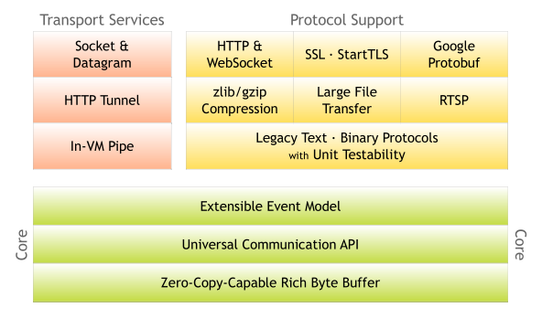
Netty – 介绍
Netty是一个高性能、异步事件驱动的NIO框架。
基于Netty，可以快速开发和部署高性能、高可用的网络服务端和客户端应用。

Slide 3
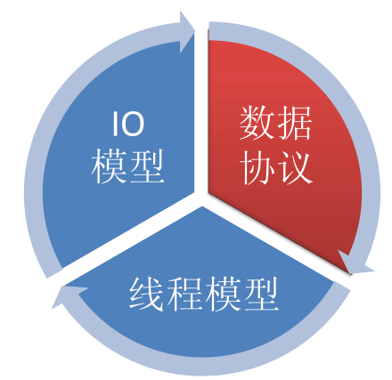
Netty – 性能模型
异步非阻塞
可定制的编解码框架
Reactor线程模型
Notes:
1) 传输：用什么样的通道将数据发送给对方，BIO、NIO或者AIO，IO模型在很大程度上决定了框架的性能。
2) 协议：采用什么样的通信协议，HTTP或者内部私有协议。协议的选择不同，性能模型也不同。相比于公有协议，内部私有协议的性能通常可以被设计的更优。
3) 线程：数据报如何读取？读取之后的编解码在哪个线程进行，编解码后的消息如何派发，Reactor线程模型的不同，对性能的影响也非常大。

Slide 4
IO模型 – 什么是IO
IO是主存和外部设备(硬盘、终端和网络等)拷贝数据的过程
IO是操作系统的底层功能实现，底层通过I/O指令进行完成
所有外部设备都可以看做一个文件来操作（fd&socketfd）

Slide 5
IO模型 - 用户空间&内核空间
用户空间
内核空间
read()
DMA
硬件操作
缓冲区
磁盘控制器
磁盘
进程
缓冲区
Notes:
用户空间：
（1）常规进程所在区域
（2）JVM就是常规进程，驻守于用户空间
（3）用户空间是非特权区域
（4）在该区域执行的代码就不能直接访问硬件设备
内核空间：
（1）内核空间有特别的权利，他能与设备控制器通讯，控制着用户区域进行的运行状态
（2）所有的IO直接或间接通过内核空间
（3）当进行请求IO操作时候，他执行一个系统调用，将控制权移交给内核
进程使用 read( )系统调用，要求其缓冲区被填满。内核随即向磁盘控制硬件发出命令，要求其从磁盘读取数据。磁盘 控制器把数据直接写入内核内存缓冲区，这一步通过 DMA 完成，无需主 CPU 协助。一旦磁盘控制器把缓冲区装满，内核即把数据从内核空间的临时缓冲区拷贝到进程执行 read( )调用时指定的缓 冲区。
您可能会觉得,把数据从内核空间拷贝到用户空间似乎有些多余。为什么不直接 让磁盘控制器把数据送到用户空间的缓冲区呢?这样做有几个问题。首先,硬件通常不能直接访问 用户空间 1。其次,像磁盘这样基于块存储的硬件设备操作的是固定大小的数据块,而用户进程请 求的可能是任意大小的或非对齐的数据块。在数据往来于用户空间与存储设备的过程中,内核负责 数据的分解、再组合工作,因此充当着中间人的角色。

Slide 6
IO模型 – 介绍
对于一个network IO (这里我们以read举例)，它会涉及到两个系统对象，一个是调用这个IO的process (or thread)，另一个就是系统内核(kernel)。当一个read操作发生时，它会经历两个阶段： 1 等待数据准备 (Waiting for the data to be ready) 2 将数据从内核拷贝到进程中 (Copying the data from the kernel to the process)
阻塞IO模型
非阻塞IO模型
IO复用模型
信号驱动IO模型
异步IO

Slide 7
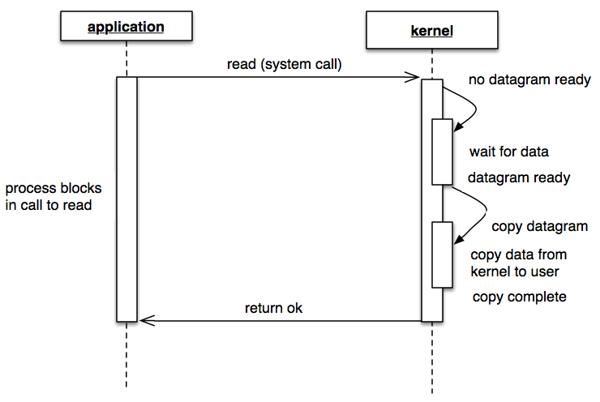
IO模型 - Blocking IO

Slide 8
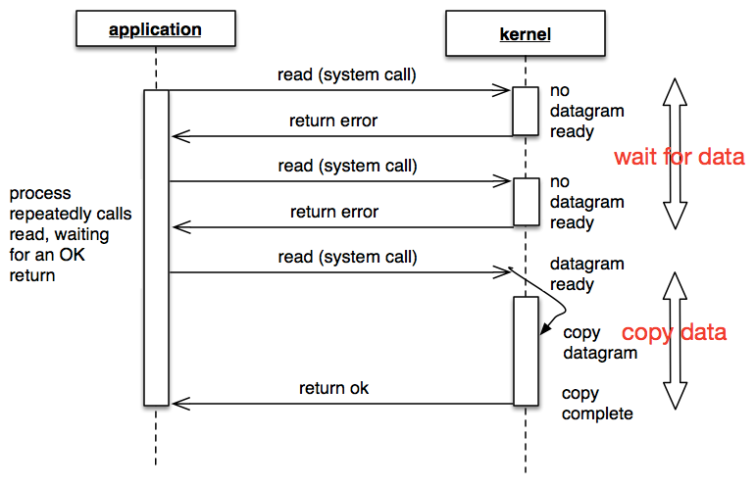
IO模型 - Non-blocking IO

Slide 9
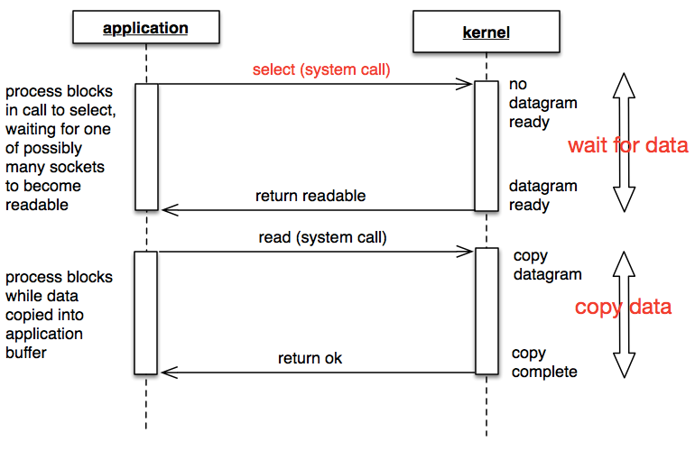
IO模型 - IO multiplexing (select, epoll)

Slide 10
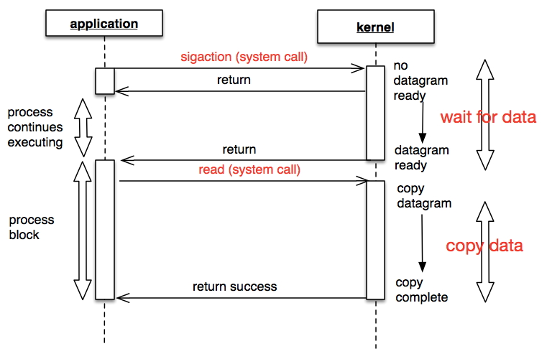
IO模型 - Signal-Driven IO

Slide 11
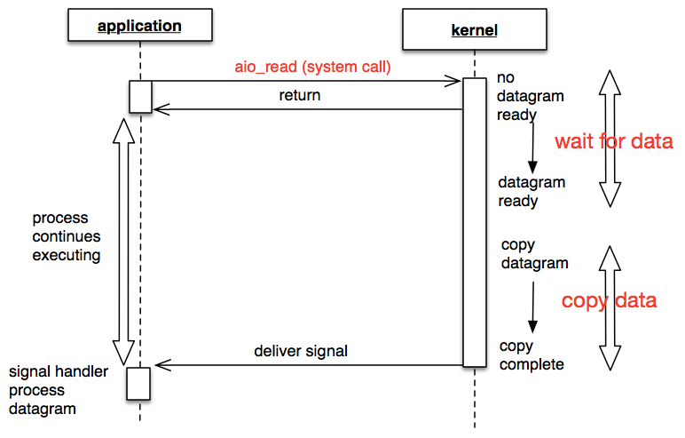
IO模型 - Asynchronous IO

Slide 12





IO模型 -餐厅IO
厨师
下单
老板
厨师
通知
做菜
上菜
厨师

Slide 13
线程模型
单线程年代
时间回到十几年前，那时主流的CPU都还是单核（除了商用高性能的小机），CPU的核心频率是机器最重要的指标之一。
在Java领域当时比较流行的是单线程编程，对于CPU密集型的应用程序而言，频繁的通过多线程进行协作和抢占时间片反而会降低性能。
多线程年代
随着硬件性能的提升，CPU的核数越来越越多，很多服务器标配已经达到32或64核。通过多线程并发编程，可以充分利用多核CPU的处理能力，提升系统的处理效率和并发性能。
线程池年代
为了提升Java多线程编程的效率和性能，降低用户开发难度。JDK1.5推出了java.util.concurrent并发编程包。在并发编程类库中，提供了线程池、线程安全容器、原子类等新的类库，极大的提升了Java多线程编程的效率，降低了开发难度。
从JDK1.5开始，基于线程池的并发编程已经成为Java多核编程的主流。

Slide 14
线程模型 – 传统BIO
New Thread1
Client
2.handle(req)
New Thread2
Acceptor
Client
1.connect
Client
New Thread3
Client
New Thread4
3.Send Response to client

Slide 15
线程模型 – 传统BIO
示例：com.yilong.bio/com.yilong.pio
采用BIO通信模型的服务端，通常由一个独立的Acceptor线程负责监听客户端的连接，接收到客户端连接之后为客户端连接创建一个新的线程处理请求消息，处理完成之后，返回应答消息给客户端，线程销毁，这就是典型的一请求一应答模型。
该架构最大的问题就是不具备弹性伸缩能力，当并发访问量增加后，服务端的线程个数和并发访问数成线性正比，由于线程是JAVA虚拟机非常宝贵的系统资源，当线程数膨胀之后，系统的性能急剧下降，随着并发量的继续增加，可能会发生句柄溢出、线程堆栈溢出等问题，并导致服务器最终宕机。
由于采用同步阻塞IO，这会导致每个TCP连接都占用1个线程，由于线程资源是JVM虚拟机非常宝贵的资源，当IO读写阻塞导致线程无法及时释放时，会导致系统性能急剧下降，严重的甚至会导致虚拟机无法创建新的线程。

Slide 16
Reactor
无论是C++还是JAVA编写的网络框架，大多数都是基于Reactor模式进行设计和开发。Reactor模式基于事件驱动，特别适合处理海量的IO事件；
CPU处理速度远远快于IO，如果CPU为了IO操作阻塞或者做了过多的无谓的线程切换，其实都是不划算的；
于是出现了事件驱动，或者叫回调的方式，来完成这件事。这种方式是，应用业务想一个中间人注册一个回调(event handler)，当IO就绪后，就这个中间人产生一个事件，并通知handler进行处理；
我们如何知道IO就绪这个事件？
谁来充当这个中间人？
由一个不断等待和循环的单独线程来接受所有handler的注册，并负责查询IO是否就绪，在就绪后，调用制定的handler进行处理，这个角色名称就叫Reactor
Notes:
对于应用服务器，一个主要规律就是，CPU的处理速度是要远远快于IO速度的，如果CPU为了IO操作（例如从Socket读取一段数据）而阻塞显然是不划算的。好一点的方法是分为多进程或者线程去进行处理，但是这样会带来一些进程切换的开销，试想一个进程一个数据读了500ms，期间进程切换到它3次，但是CPU却什么都不能干，就这么切换走了，是不是也不划算？
这时先驱们找到了事件驱动，或者叫回调的方式，来完成这件事情。这种方式就是，应用业务向一个中间人注册一个回调（event handler），当IO就绪后，就这个中间人产生一个事件，并通知此handler进行处理。这种回调的方式，也体现了“好莱坞原则”（Hollywood principle）-“Don’t call us, we’ll call you”，在我们熟悉的IoC中也有用到。看来软件开发真是互通的！
好了，我们现在来看Reactor模式。在前面事件驱动的例子里有个问题：我们如何知道IO就绪这个事件，谁来充当这个中间人？Reactor模式的答案是：由一个不断等待和循环的单独进程（线程）来做这件事，它接受所有handler的注册，并负责先操作系统查询IO是否就绪，在就绪后就调用指定handler进行处理，这个角色的名字就叫做Reactor。

Slide 17
Reactor单线程模型
Reactor Thread
Client
Dispatcher
Client
Client
read
write
encode
decode
handler1
handler3
Acceptor
handler2
handler4
Notes:
无论是C++还是JAVA编写的网络框架，大多数都是基于reactor模式进行设计和开发
Reactor模式基于事件驱动，特别适合处理海量的IO事件
单线程模型：所有的IO操作都在同一个NIO线程上完成，NIO线程职责如下：
（1）作为NIO服务端，接收客户端的TCP链接
（2）作为NIO客户端，向服务端发起TCP链接
（3）读取通信对端的请求或者应答消息
（4）向通信端发送消息请求或者应答消息
由于Reactor模式使用的时异步非阻塞IO，所有的IO操作都不会导致阻塞，理论上一个线程可以独立处理所有的IO相关操作。
从架构层面上看，一个NIO线程确实可以完成其承担的职责。
例如，通过Acceptor类接收客户端的TCP连接请求消息，链路建立成功之后，通过Dispatch将对应的ByteBuffer派发到指定的Handler上进行消息解码。用户线程可以通过消息编码通过NIO线程将消息发送给客户端。
对于一些小容量应用场景，可以使用单线程模型。但是对于高负载、大并发的应用场景却不合适，主要原因如下：
1）一个NIO线程同时处理成百上千的链路，性能上无法支撑，即便NIO线程的CPU负荷达到100%，也无法满足海量消息的编码、解码、读取和发送；
2）当NIO线程负载过重之后，处理速度将变慢，这会导致大量客户端连接超时，超时之后往往会进行重发，这更加重了NIO线程的负载，最终会导致大量消息积压和处理超时，成为系统的性能瓶颈；
3）可靠性问题：一旦NIO线程意外跑飞，或者进入死循环，会导致整个系统通信模块不可用，不能接收和处理外部消息，造成节点故障。
为了解决这些问题，演进出了Reactor多线程模型，下面我们一起学习下Reactor多线程模型。

Slide 18
Reactor多线程模型
Dispatcher
Reactor Thread
Reactor Thread Pool
Client
Acceptor
Client
Client
read
read
write
encode
encode
decode
handler1
handler3
handler5
handler2
handler4
Notes:
Reactor多线程模型的特点：
1）有专门一个NIO线程-Acceptor线程用于监听服务端，接收客户端的TCP连接请求；
2）网络IO操作-读、写等由一个NIO线程池负责，线程池可以采用标准的JDK线程池实现，它包含一个任务队列和N个可用的线程，由这些NIO线程负责消息的读取、解码、编码和发送；
3）1个NIO线程可以同时处理N条链路，但是1个链路只对应1个NIO线程，防止发生并发操作问题。
在绝大多数场景下，Reactor多线程模型都可以满足性能需求；但是，在极个别特殊场景中，一个NIO线程负责监听和处理所有的客户端连接可能会存在性能问题。例如并发百万客户端连接，或者服务端需要对客户端握手进行安全认证，但是认证本身非常损耗性能。在这类场景下，单独一个Acceptor线程可能会存在性能不足问题，为了解决性能问题，产生了第三种Reactor线程模型-主从Reactor多线程模型。

Slide 19
Reactor主从线程模型
Dispatcher
Main Reactor Thread Pool(Accept Pool)
Client
Acceptor
Client
read
read
encode
encode
Client
auth
Shake-hand
login
SLA
Sub Reactor Thread Pool(IO Pool)
dispatcher
read/encode
Handler1
NIO-Thread1
NIO-Thread2
business
Handler2
NIO-Thread…
write/decode
Handler…
Notes:
主从Reactor线程模型的特点是：服务端用于接收客户端连接的不再是个1个单独的NIO线程，而是一个独立的NIO线程池。Acceptor接收到客户端TCP连接请求处理完成后（可能包含接入认证等），将新创建的SocketChannel注册到IO线程池（sub reactor线程池）的某个IO线程上，由它负责SocketChannel的读写和编解码工作。Acceptor线程池仅仅只用于客户端的登陆、握手和安全认证，一旦链路建立成功，就将链路注册到后端subReactor线程池的IO线程上，由IO线程负责后续的IO操作。
它的工作流程总结如下：
从主线程池中随机选择一个Reactor线程作为Acceptor线程，用于绑定监听端口，接收客户端连接；
Acceptor线程接收客户端连接请求之后创建新的SocketChannel，将其注册到主线程池的其它Reactor线程上，由其负责接入认证、IP黑白名单过滤、握手等操作；
步骤2完成之后，业务层的链路正式建立，将SocketChannel从主线程池的Reactor线程的多路复用器上摘除，重新注册到Sub线程池的线程上，用于处理I/O的读写操作。

Slide 20
Netty线程模型
Netty的线程模型并不是一成不变的，它实际取决于用户的启动参数配置，通过设置不同的启动参数，Netty可以同时支持Reactor单线程模型、多线程模型和主从Reactor多线程模型。
ActiveThread
Thread.run
Client
NioEventLoop/Acceptor
Client
Client
NioEventLoop.execute(Runnable task)
Task queue
Pool
Delay task queue
NioEventLoop.schedule(Runnable task)
Notes:
主从Reactor线程模型的特点是：服务端用于接收客户端连接的不再是个1个单独的NIO线程，而是一个独立的NIO线程池。Acceptor接收到客户端TCP连接请求处理完成后（可能包含接入认证等），将新创建的SocketChannel注册到IO线程池（sub reactor线程池）的某个IO线程上，由它负责SocketChannel的读写和编解码工作。Acceptor线程池仅仅只用于客户端的登陆、握手和安全认证，一旦链路建立成功，就将链路注册到后端subReactor线程池的IO线程上，由IO线程负责后续的IO操作。
它的工作流程总结如下：
从主线程池中随机选择一个Reactor线程作为Acceptor线程，用于绑定监听端口，接收客户端连接；
Acceptor线程接收客户端连接请求之后创建新的SocketChannel，将其注册到主线程池的其它Reactor线程上，由其负责接入认证、IP黑白名单过滤、握手等操作；
步骤2完成之后，业务层的链路正式建立，将SocketChannel从主线程池的Reactor线程的多路复用器上摘除，重新注册到Sub线程池的线程上，用于处理I/O的读写操作。

Slide 21
Netty线程模型
通过调整线程池的线程个数，是否共享线程池的方式，Netty的Reactor线程模型可以在单线程、多线程和主从线程间切换。
为了尽可能地提升性能，Netty在很多地方进行了无锁化的设计，例如在IO线程内部进行串行操作，避免多线程竞争导致的性能下降问题。
表面上看，串行化设计似乎CPU利用率不高，并发程度不够，但是，通过调整NIO线程池的线程参数，可以同时启动多个串行化的线程并行运行，这种局部无锁化设计相比一个队列多个工作线程的模型性能更优。
Heandler1
HeandlerN
read
encode
NioEventLoop
write
decode

Slide 22
Netty – 可定制的序列化框架
影响序列化性能的关键因素总结如下：
序列化后的码流大小(网络带宽的占用)
序列化和反序列化的性能(CPU资源占用)
Netty支持的序列化：
Protobuf
Java序列化
XML
用户自定义序列化框架
Notes:
Netty内置了几套流行的编解码框架，同时提供了自定义的编解码类型
自定义的编解码框架接入容易，只需要等同于pipeline里的一环handeler来处理

Slide 23
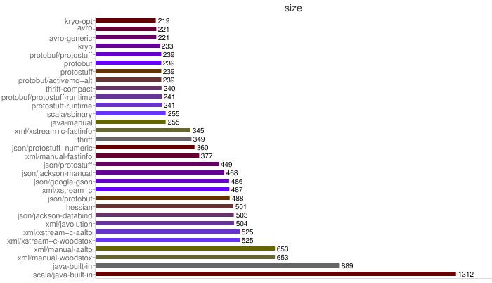
Netty – 可定制的序列化框架

Slide 24
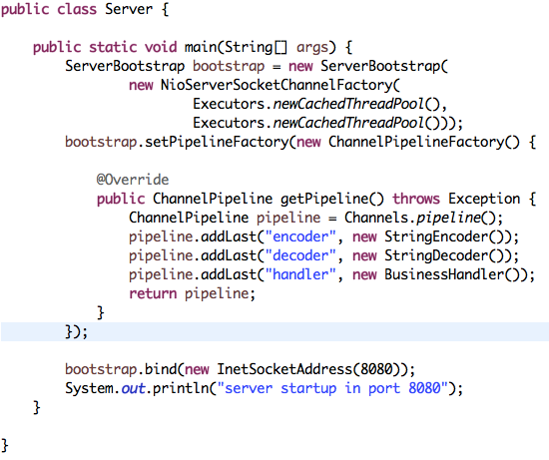
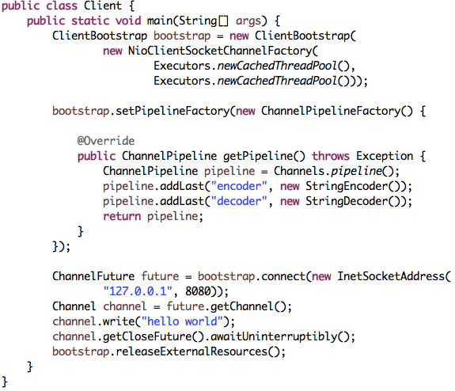
Netty – HelloWorld

Slide 25
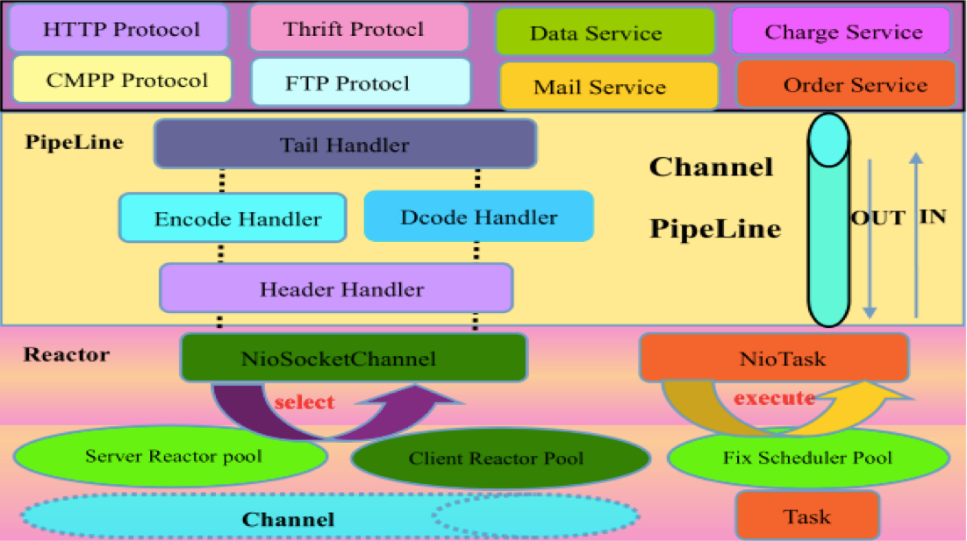
Netty – 逻辑架构

Slide 26
Netty – 可靠性 - 心跳检测
不同的协议，心跳检测机制也存在差异，归纳起来主要分为两类：
Ping-Pong型心跳：由通信一方定时发送Ping消息，对方接收到Ping消息之后，立即返回Pong应答消息给对方，属于请求-响应型心跳；
Ping-Ping型心跳：不区分心跳请求和应答，由通信双方按照约定定时向对方发送心跳Ping消息，它属于双向心跳。
心跳检测策略如下：
连续N次心跳检测都没有收到对方的Pong应答消息或者Ping请求消息，则认为链路已经发生逻辑失效，这被称作心跳超时；
读取和发送心跳消息的时候如何直接发生了IO异常，说明链路已经失效，这被称为心跳失败。
无论发生心跳超时还是心跳失败，都需要关闭链路，由客户端发起重连操作，保证链路能够恢复正常。
Notes:
一个框架的可靠性是非常重要的，并且由于目前许许多多的框架，如：spark, storm, dubbo等等底层通信都是用netty做的
所以，当我们回过头来看，netty由于是底层支撑的一个东西，因此经常会被忽略掉，但是netty一旦出问题，往往就是事故级的问题
用netty做一个分布式服务框架，或RPC框架，一旦出问题，经常就会导致某个节点不可用，但是如果这个是用netty做的框架的一个bug，那么这个bug可能会被集群里所有节点都踩到，就会导致整个集群不可用
所以netty一出问题，就会导致整个系统不能相互通信，很多核心服务都不能访问了，所以尽管我们做了分布式，做了集群，这个时候也是没有用的，因此很多系统对netty可靠性要求都是非常高的
所有用netty的产品，他们对这一块运维的投入都是非常大的，因为大家都知道，一旦出问题，都是很严重的问题
现在流行的RPC, 分布式服务器框架，SOA架构，通常架构里节点内部的通信，我们都是使用长连接，长连接一般都需要做心跳检测，心跳检测类型很多：
ping,pong
互相定时发消息(为了防止误判，可能还会加上次数判断，多少次接收不到，才把链接关掉、再重连)
很多RPC框架使用netty，会自己做心跳检测，但是如果你对netty足够熟悉，你会发现用netty原生的链路空闲机制实现心跳检测是非常easy的，而且他能保证整个线程模型统一(作为pipeline里的一环，但是逻辑要自己写)
链路空间机制：读空闲、写空闲、读写空闲
通过发送事件的机制告知程序

Slide 27
Netty – 可靠性 - 心跳检测
Netty的心跳检测实际上是利用了链路空闲检测机制实现的：
读空闲，链路持续时间t没有读取到任何消息；
写空闲，链路持续时间t没有发送任何消息；
读写空闲，链路持续时间t没有接收或者发送任何消息；
Netty的默认读写空闲机制是发生超时异常，关闭连接，但是，我们可以定制它的超时实现机制，以便支持不同的用户场景。
示例：com.yilong.netty.heartbeat

Slide 28
Netty – 可靠性 – 内存保护机制
通过对象引用计数器对Netty的ByteBuf等内置对象进行细粒度的内存申请和释放，对非法的对象引用进行检测和保护；
通过内存池来重用ByteBuf，节省内存；
可设置的内存容量上限，包括ByteBuf、线程池线程数等；

Slide 29
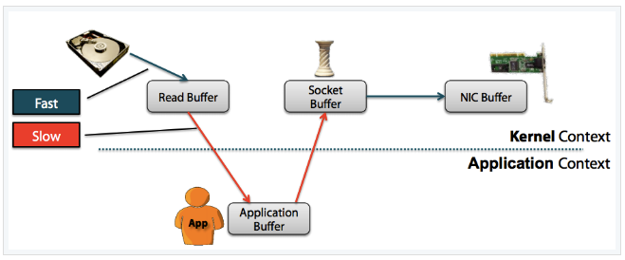
Netty – zero copy
“Zero-copy” describes computer operations in which the CPU does not perform the task of copying data from one memory area to another.
Notes:
从WIKI的定义中，我们看到“零拷贝”是指计算机操作的过程中，CPU不需要为数据在内存之间的拷贝消耗资源。而它通常是指计算机在网络上发送文件时，不需要将文件内容拷贝到用户空间（User Space）而直接在内核空间（Kernel Space）中传输到网络的方式。

Slide 30
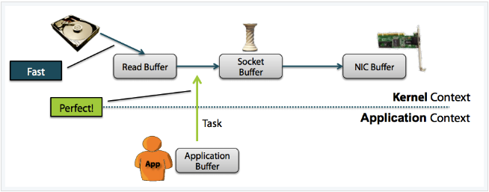
Netty – zero copy
从上图中可以清楚的看到，Zero Copy的模式中，避免了数据在用户空间和内存空间之间的拷贝，从而提高了系统的整体性能。

Slide 31
Netty – zero copy
netty的接受和发送ByteBuffer采用driect buffers；
堆内存 (HeapByteBuffer) 字节缓冲区：特点是内存的分配和回收速度快，可以被JVM自动回收；缺点是如果进行Socket的IO读写，需要额外做一次内存复制，将堆内存对应的缓冲区复制到内核Channel中，性能会有一定程度的下降；
直接内存 (DirectByteBuffer) 直接缓冲区：非堆内存，它在堆外进行内存分配，相比于堆内存，它的分配和回收速度会慢一些，但是将它写入或者从SocketChannel中读取时，少一次内存复制，因此速度比对内存快
最佳实践：IO通信线程的读写缓冲区使用DirectByteBuffer，后端业务消息的编解码模块使用HeapByteBuffer
Notes:
Heap ByteBuffer 堆内存
Direct ByteBuffer 直接内存
（1）Netty默认情况下，接收和发送bytebuffer采用direct buffer，使用堆外直接内存进行socket读写，不需要进行字节缓冲区的二次拷贝。如果使用传统的堆内存heap buffer进行socket读写，jvm会将堆内存buffer拷贝一份到直接内存中，再写入socket。相比堆外直接内存，消息的发送接收多了一次缓冲区的拷贝
直接缓冲区时 I/O 的最佳选择，但可能比创建非直接缓冲区要花费更高的成本。直接缓 冲区使用的内存是通过调用本地操作系统方面的代码分配的，绕过了标准 JVM 堆栈。建立和 销毁直接缓冲区会明显比具有堆栈的缓冲区更加破费，这取决于主操作系统以及 JVM 实现。 直接缓冲区的内存区域不受无用存储单元收集支配，因为它们位于标准 JVM 堆栈之外。 使用直接缓冲区或非直接缓冲区的性能权衡会因JVM，操作系统，以及代码设计而产生巨 大差异。通过分配堆栈外的内存，您可以使您的应用程序依赖于JVM未涉及的其它力量。当加 入其他的移动部分时，确定您正在达到想要的效果。我以一条旧的软件行业格言建议您：先使 其工作，再加快其运行。不要一开始就过多担心优化问题；首先要注重正确性。JVM实现可能 会执行缓冲区缓存或其他的优化
（2）Netty提供了组合buffer对象，可以聚合多个bytebuffer对象，用户可以操作一个buffer那样方便地对组合buffer进行操作，避免了传统通过内存拷贝的方式将几个小buffer合并成一个大的buffer
（3）Netty的文件传输采用了transferTo方法，可以直接将文件缓冲区的数据发送到目标channel，避免了传统通过循环while方式导致的内存拷贝问题

Slide 32
Netty – zero copy
netty提供了组合buffer对象CompositeByteBuf，可以聚合多个ByteBuffer对象，用户可以操作一个Buffer那样方便地对组合Buffer进行操作；
CompositeByteBuf允许将多个ByteBuffer的实例组装到一起，形成一个统一的“视图”；
使用场景：自定义协议时，往往一个消息包含两部分：消息头和消息体，他们都是ByteBuf对象，当需要对消息进行编码时候需要整合，使用JDK默认能力，往往需要额外的内存复制；
netty的文件传输采用了transferTo方法；
示例：com.yilong.zerocopy.transferto.Main
Notes:
如果使用JDK默认能力，往往有以下两种做法：
（1）将某个ByteBuffer复制到另一个ByteBuffer中，或者创建一个新的ByteBuffer，将两者复制到新建的ByteBuffer中；
（2）通过List或数组等容器，将消息头和消息体放到容器中进行统一维护和处理。

Slide 33
Netty – 内存池
ByteBuf
AbstractByteBuf
AbstractReferenceCountedByteBuf
PooledByteBuf
UnpooledHeapByteBuf
UnpooledDriectByteBuf
PooledDirectByteBuf
PooledHeapByteBuf

Slide 34
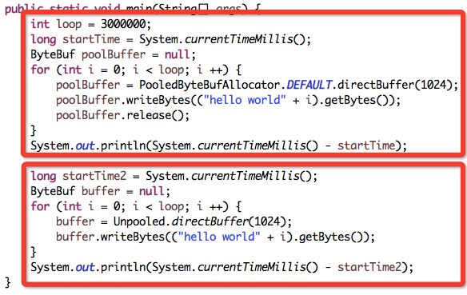
Netty – 内存池

Slide 35
Mina VS Netty
相同点：
基于Reactor模型的NIO框架
基于链式的Handler编排机制
对JDK的NIO类库进行了封装，屏蔽底层细节
不同点：
ByteBuffer的封装和功能不同
IO线程模型不同
内置的编解码能力不同
内置的应用层协议不同
当前活跃度不同
功能的丰富度不同
未来的前景不同

Slide 36
Netty互联网应用 – dubbo
Dubbo的RPC远程服务调用默认使用Netty + Dubbo协议实现:
Dubbo RCP框架默认推荐使用Dubbo协议进行通信和数据传输,相比于老的 Hessian协议性能更高
支持异步I/O通信

Slide 37
Netty互联网应用 – Twitter
Netty在Twitter得到了大量的应用:
Finagle是Twitter协议无关的RPC框架,用于实现大部分内部服务,如搜索,它的传输层建立在 Netty之上
TFE(Twitter前端)是专有的填鸭式反向代理, 它使用Netty为大部分面向公众的HTTP和SPDY流量提供服务
Cloudhopper每月使用Netty向遍布世界各地数以百计的运营商发送数十亿条短信息

Slide 38
Netty互联网应用 – FaceBook
Nifty是facebook公司开源的，基于Netty的thrift服务端和客户端实现；
Thrift是一个可伸缩的跨语言的服务开发框架，利用Nifty可以快速开发基于Netty的thrift服务端和客户端程序。

Slide 39
Netty互联网应用 – 雅虎
Yahoo工程师Bobby Evans : Netty让Storm飞速运行：
在小规模测试中(没有资源冲突)，Netty比zeromq更快(40~100%)；
在大规模测试中，当把它限制在单线程上，我们每秒能够获得比zeromq多85%到111%的消息；
Netty现在是Yahoo Storm集群默认消息层框架。

Slide 40
Netty行业应用 – 大数据
Apache Avro是Hadoop、Flume等的底层序列化和数据传输框架；
老版本的A vro基于HT TP协议提供服务,新版本 默认基于Netty提供序列化和数据传输能力。

Slide 41
总结
高并发:由于采用异步非阻塞模式,一个Netty 服务端可以同时处理成千上万的客户端；
高性能:Netty的综合性能在各个NIO框架中最 高,它的单节点吞吐量非常高；
安全性:支持HT TPS、SSL等,可以在传输层 进行安全控制；
定制性:可以方便的实现业务逻辑的定制；
可靠性:内存保护、流量整形等

Slide 42
THANK YOU ！

